Slide 1
9e année
Notes:
Les plans de leçons utilisent les termes « mâle » et « femelle » pour parler du sexe biologique (assigné à la naissance), par exemple quand on parle d’anatomie reproductive.
À la naissance, un sexe est assigné à chaque enfant en fonction de son anatomie reproductive. Le sexe assigné à la naissance est indépendant de l’identité de genre. Cette dernière est la façon dont une personne perçoit son identité, que ce soit de sexe féminin ou masculin, bisexuelle ou asexuelle, peu importe le sexe biologique qui lui a été assigné à la naissance.

Slide 2
Types de communication
Assertive
Défendre ses droits sans priver les autres de ces mêmes droits
Se respecter et respecter autrui
Exprimer ses besoins de façon directe
Exprimer ses émotions (positives et négatives) d'une manière saine

Slide 3
Types de communication
Passive
Céder et dire oui, même lorsqu'on ne le veut pas
Faire passer les sentiments et les inquiétudes des autres avant les siens
Ne pas montrer ses inquiétudes

Slide 4
Types de communication
Agressive
Penser d'abord à soi, au détriment des autres
Dominer les autres
Se servir de menaces ou de force

Slide 5
Types de communication
Passive-agressive
Faire semblant d’accepter pour éviter la confrontation (passive), mais manipuler les autres pour dire les choses à leur place ou encore parler dans le dos d’une autre personne (agressive)

Slide 6
Styles de communication
Ce que veulent les autres
Ce que vous voulez
Passive
Agressive
Assertive

Slide 7
Alcool
Notes:
replace BEER with BIÈRE

Slide 8
Quantités d'alcool
Notes:
43 ml (1,5 oz) d’alcool
142 ml (5 oz) de vin
341 ml (12 oz) de bière
Verre de 341 ml (12 oz) dont le contenu d’alcool est de 5 % (bière, cidre, panaché)
Verre de 142 ml (5 oz) de vin dont le contenu d’alcool est de 12 %
Portion de 43 ml (1,5 oz) d’alcool distillé dont le contenu d’alcool est de 40 % (rye, gin, rhum, etc.)

Slide 9
Liens de démonstrations vidéo
Condom
Condom féminin (préservatif vaginal)
Digue dentaire

Slide 10
Efficacité
Méthode | Protection contre les ITS | Prévention des grossesses (conditions normales d’utilisation) *
Abstinence |  | 
Injection contraceptive |  | 
Timbre/Pilule/Anneau contraceptif |  | 
Condom |  | 
Contraception d’urgence |  | **
Méthode de sensibilisation à la fertilité |  | 
Contraceptifs intra-utérins |  | 
Condom féminin (préservatif vaginal) |  | 
Retrait |  | 
= Aucune = Passable = Bonne   = Excellente
Notes:
*Certaines méthodes de contraception ont un taux d’efficacité beaucoup plus élevé avec des « conditions parfaites d’utilisation ». Pour une comparaison de la différence du taux d’efficacité entre des conditions d’utilisation normales et parfaites, consultez le Tableau sur l’efficacité des méthodes de contraception.
**Le taux d’efficacité des méthodes de contraception d’urgence dépend du type de contraception choisi et de la rapidité avec laquelle on les utilise après la relation sexuelle non protégée. Pour obtenir de plus amples renseignements, veuillez consulter la fiche d’information de santé (en anglais seulement) sur la contraception d’urgence.

Slide 11
Notes:
Le taux d’efficacité avec des conditions normales d’utilisation réfère à l’efficacité de chaque méthode de contraception pour prévenir les grossesses quand on l’utilise normalement, y compris de façon incorrecte ou irrégulière.
Le taux d’efficacité avec des conditions parfaites d’utilisation réfère à l’efficacité de chaque méthode de contraception pour prévenir les grossesses quand l’utilisateur suit les instructions à la lettre en tout temps.
Les méthodes basées sur la connaissance de la fécondité aident les gens à comprendre comment prévenir une grossesse en n’ayant pas de relations sexuelles pendant leurs périodes fertiles. Il existe de nombreuses méthodes, y compris la méthode Ogino-Knauss (calendrier), la méthode de la température, la méthode de la glaire cervicale et la méthode sympto-thermique. Ces méthodes comprennent toutes une forme ou une autre de suivi du cycle menstruel ou de la température corporelle ou encore l’observation des changements du mucus cervical pour aider une personne à déterminer quels jours elle risque le plus de tomber enceinte. Les méthodes basées sur la connaissance de la fécondité nécessitent beaucoup d’entraînement pour savoir comment les utiliser de façon cohérente et peuvent poser des difficultés, car le cycle menstruel n’est pas toujours régulier.
Les spermicides vaginaux comprennent les préservatifs féminins, mousses, gels, crèmes et suppositoires vaginaux.

Slide 12
Notes:
Le taux d’efficacité avec des conditions normales d’utilisation réfère à l’efficacité de chaque méthode de contraception pour prévenir les grossesses quand on l’utilise normalement, y compris de façon incorrecte ou irrégulière.
Le taux d’efficacité avec des conditions parfaites d’utilisation réfère à l’efficacité de chaque méthode de contraception pour prévenir les grossesses quand l’utilisateur suit les instructions à la lettre en tout temps.

Slide 13
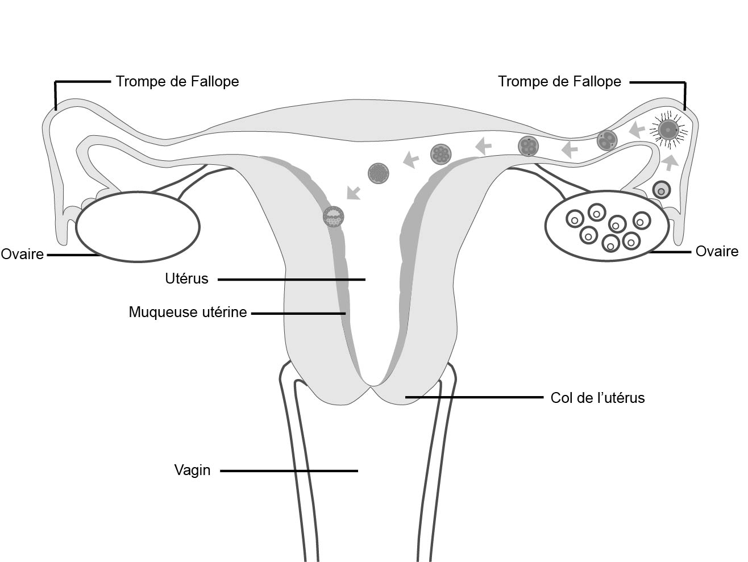
Nidation

Slide 14
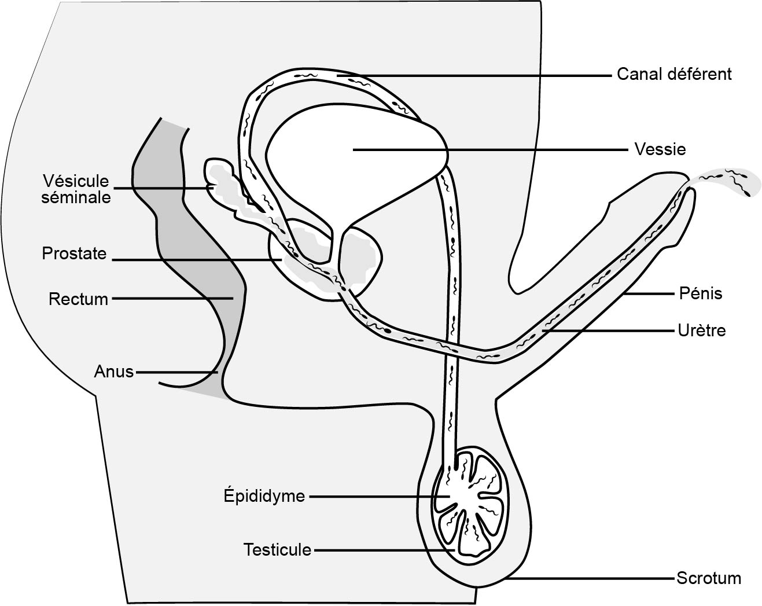
Production de spermatozoïdes

Slide 15
Recherchons une personne motivée à mettre au monde un bébé. Le candidat ou la candidate devra éduquer l’enfant et faire passer ses besoins et demandes avant les siennes pendant au moins 18 ans.
Date de début : dans neuf mois
Salaire : aucun
Vacances : aucune
Heures de travail : 24 heures sur 24, 7 jours sur 7, 365 jours sur 365
Veuillez ne pas soumettre votre candidature si vous ne pouvez pas faire de temps supplémentaire ou encore si vous souhaitez avoir une vie bien à vous.

Slide 16
Ressources supplémentaires
On trouve d’autres schémas sur l’anatomie à la page pour les élèves 7e année.

